Slide 1

IMPORTANCIA DEL PENSAMIENTO CIENTÍFICO EN LA VIDA COTIDIANA Y SU REPERCUSIÓN EN LA SOCIEDAD
-Nadia Samantha Navarro Hernández

Slide 2


La ciencia
conjunto de técnicas y métodos que permiten organizar el conocimiento sobre la estructura de hechos objetivos y accesibles a distintos observadores.
El pensamiento
es el producto de la mente, aquello traído a la existencia por medio de la actividad intelectual.

Slide 3
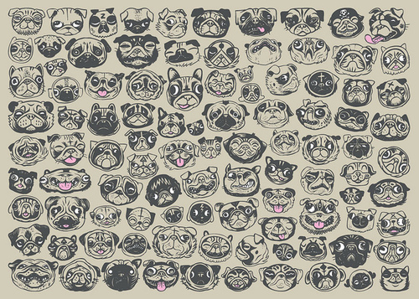
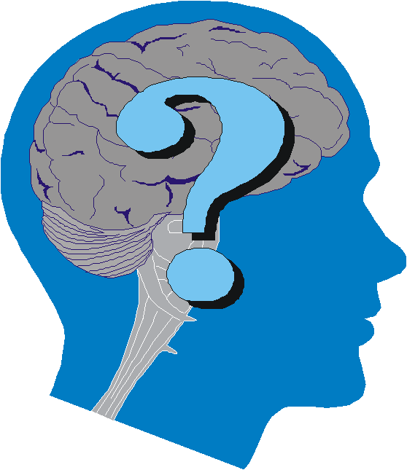
Es evidente que el ser humano piensa para realizar cualquier tipo de actividad, desde las más sencillas y cotidianas (como elegir qué zapatos utilizará durante el día) hasta las más complejas y abstractas (programar un sistema informático, por ejemplo). La diferencia entre el pensamiento cotidiano y el pensamiento científico radica en la profundidad y en los niveles de abstracción.

Slide 4

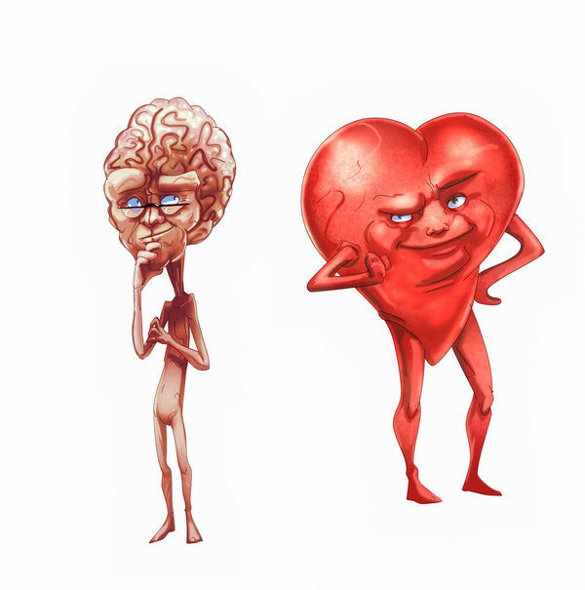


Principales características del pensamiento científico
Objetividad: se toman los hechos tal y como se presentan en la realidad
Racionalidad: parte de principios y leyes científicas
Sistematicidad: el conocimiento es ordenado y jerarquizado

Slide 5

Fático: los hechos que analiza están dados en la
Trascendente: va más allá de los hechos
Analítico: descompone y recompone el todo
Preciso: evita las vaguedades
Simbólico: para poder explicarse mejor
Verificable: es objeto de la observación y la experimentación
Metódico: se planea y organiza
Predictivo: desde el presente, se puede ir al pasado o al futuro
Abierto: está en evolución permanente
Útil: intenta contribuir a la mejora de la sociedad

Slide 6


¿Por qué creo que el pensamiento científico es necesario para la vida diaria?
El conocimiento científico nos permite ser seres mas racionales, no tomar las cosas superficialmente y creer que esto no tiene ninguna consecuencia. Nos vuelve personas analíticas, capaces de tomar decisiones basadas en este mismo conocimiento. Creo que todos los conceptos que se desarrollan gracias al conocimiento científico son indispensables en la vida del ser humano.

Slide 7


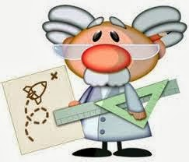
Nos permitirá estar preparados para los diferentes retos que tendremos que enfrentar a lo largo de nuestro desarrollo.
Una ser incapaz es aquel que no utiliza el pensamiento científico, su lógica, su razonamiento, para enfrentarse a las diferentes situaciones y que solo actúa por actuar sin provocar un verdadero beneficio.
PERSONAS RACIONALES
=
PERSONAS CON CONOCIMIENTO CIENTÍFICO

